Slide 1


DESARROLLO MOVIL
PUBLICIDAD,
ANUNCIOS Y MARKETING
ALPUCHE VELAZQUEZ MAILENE GABRIELA
GARCIA LOPEZ JOYCE ENID
VASQUEZ LOZANO BRANDON
ZURUTUZA DEL SOLAR LIZETH ADRIANA

Slide 2

Contenidos.
1.
2.
3.
4.
5.
6.
7.
8.
9.
Introducción.
Historia.
Ejemplos.
Para qué sirve.
Herramientas/API.
Tipo de publicidad.
Implementacion en Android.
Herramientas de marketing.
Referencias.

Slide 3

Introducción.
La publicidad en apps móviles, también es conocida como In App Ads, y consiste en anuncios automatizados, que pueden presentarse en diferentes formatos y, actualmente, se han posicionado como una de las formas más efectivas de realizar campañas de publicidad.

Slide 4

Historia
Con la llegada de los smartphones al mercado y al consumo masivo, más específicamente la aparición de Blackberry de RIM y posteriormente con el iPhone de Apple, el usuario se encontraba con una experiencia de navegación similar a la de web
Así que empezaron a surgir todo tipo de empresas y redes de medios o ad networks que se dedican exclusivamente a la publicidad en dispositivos móviles, tales como Millennial Media o AdMob (la cual fue adquirida por el gigante de internet Google).
Para 2010 Apple saca al mercado iAD la plataforma con la cual los desarrolladores de apps para iOS podrían incluir publicidad y rentabilizar sus contenidos dentro de las aplicaciones mismas,

Slide 5
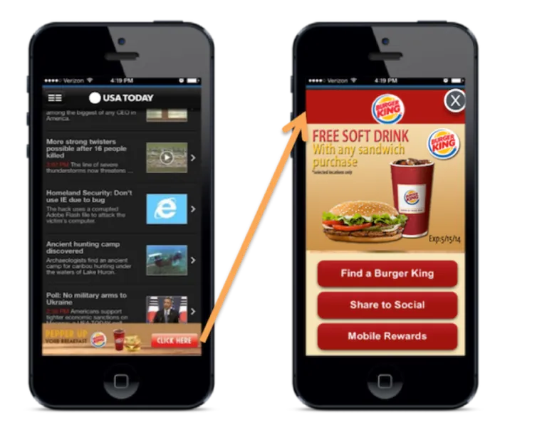
Ejemplos
Banner adds
Se trata de pequeños anuncios, generalmente rectangulares, que se colocan en la parte alta o baja de una aplicación. Además, no resultan excesivamente invasivos para los usuarios, lo que estimula su retención en las apps.

Slide 6
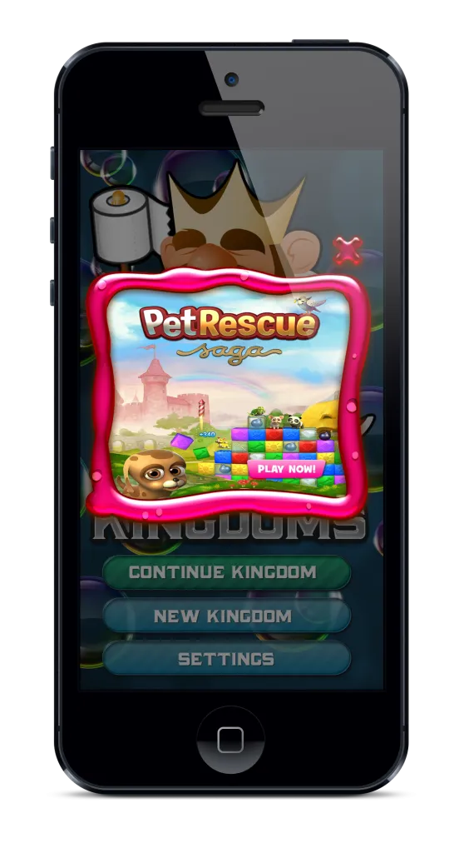
Ejemplos
Interstitials
Este formato engloba los banners que se insertan en toda la pantalla o en gran parte de ella y que desaparecen luego de algunos segundos o cuando el usuario de la aplicación los cierra de manera voluntaria.
Esta clase de anuncios son garantía de visualización e impacto, pues los usuarios prestan toda su atención en ellos.

Slide 7
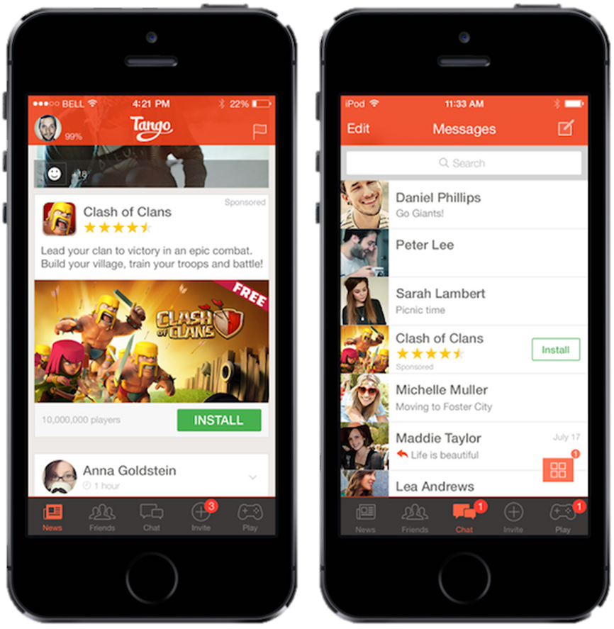
Ejemplos
Native adds
Este formato publicitario permite que los anuncios estén completamente adaptados a las características y composición de las aplicaciones.
Otra particularidad de estos anuncios de publicidad nativa es que se dividen en dos partes: en un lado se encuentra el mensaje publicitario y en otros audiovisuales o imágenes relacionadas y centradas en el usuario.

Slide 8
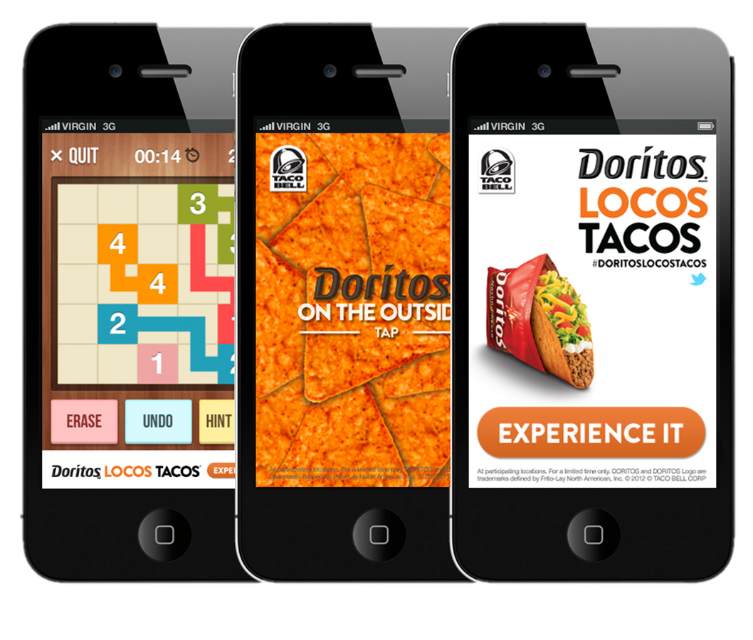
Ejemplos
Video banners
La publicidad en formato de video también es muy utilizada en las aplicaciones, ya que brinda mayor engagement y permite transmitir mensajes mucho más completos y explícitos.

Slide 9
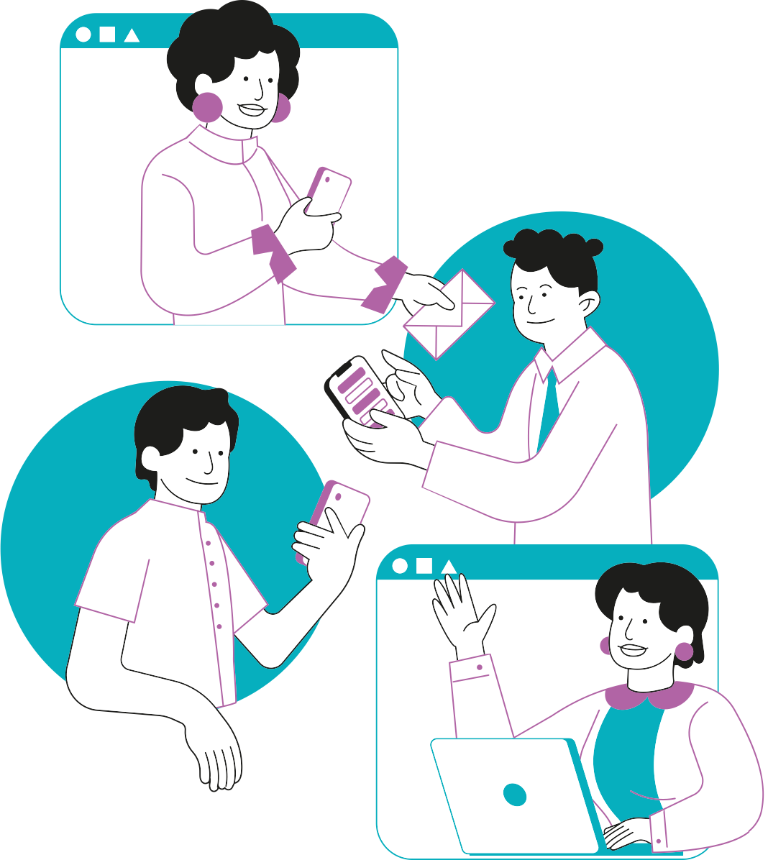


¿Para qué se usa?
Facilitar la comunicación con clientes
Aumentar la audiencia
Incrementar ganancias
Llegar a más personas/potenciales usuarios
Tener un mayor flujo de clientes
Lograr que estos se enteren de cualquier oferta

Slide 10





Tipos de publicidad
MMS Marketing
Push Notifications
se puede hacer llegar al usuario contenido más visual que solo con SMS’s.
introducidos primeramente por Apple, posteriormente Android realizó su versión del formato, en el cual se envía el mensaje al usuario en forma de notificación.
In – app
Banner ads
son los anuncios que se encuentran dentro de las apps, existen diferentes formatos desde los menos hasta los más intrusivos.
son los mas comunes y similares a los que aparecen en computadoras, básicamente es la version adaptada en tamaños a las pantallas móviles.

Slide 11

Herramientas API
Creador o desarrollador de aplicaciones móviles basado en la nube de más rápido crecimiento, que permite que usuarios sin conocimientos de programación puedan crear aplicaciones de Windows 8 Phone, Android y iPhone para teléfonos móviles y teléfonos inteligentes
Appy Pie
Especificación de diferentes interacciones dentro de una sección de software.
Ventajas:
Automatización
Mayor capacidad
Mejor eficiencia
SMS Marketing
software que te permite dirigirte a los clientes mediante mensajes de texto con un remitente de 4 o 5 dígitos. Esta numeración es oficial y está respaldada por los principales operadores telefónicos.
Back4app
Líder de BaaS de código abierto basada en múltiples tecnologías de código abierto. Permite a los desarrolladores realizar un desarrollo, alojamiento y administración de aplicaciones rápidos.

Slide 12
Implementacion en Android
AdMob es un servicio de Google para integrar anuncios en tus aplicaciones Android, con el fin de monetizar la actividad de tu audiencia a través de redes de publicidad (ad networks).
Para esto es necesario tener una cuenta de admob y registrar la aplicacion
Al proyecto en el que se este trabajando se le deben de agregar las depenencias para el SDK de Google Mobile Ads
Y una vez echo ya se pueden importar los metodos que se requieran dependiendo el tipo de anuncio que se quiera implementar

Slide 13




Herramientas de marketing
1.Búsquedas moviles
2.Anuncios para móviles
El mobile marketing o marketing para móviles consiste en un conjunto de técnicas y formatos para promocionar productos y servicios, que emplea dispositivos móviles como herramienta de comunicación.
Aumento de aparición en motores de búsqueda
Anuncios en páginas web
3.Aplicaciones móviles
4.Cupones
7.Mensajes de texto y multimedia
Anuncios colocados dentro de apps moviles
Descuentos y promociones para usuarios seleccionados
Anuncios via SMS
5.Email marketing
6.Geolocalización
Anuncios vía correo electronico
Ofertas y promociones de acuerdo a la ubicación del usuario

Slide 14


¡GRACIAS!

Slide 15
Referencias
Revelo, J. (2020, 30 noviembre). Admob Para Android: Añadir Anuncios A Una App Móvil. Develou. https://www.develou.com/admob-android/
https://comunidad.iebschool.com/mobiletrack/2014/05/06/historia-de-la-publicidad-en-dispositivos-moviles/
https://www.cyberclick.es/numerical-blog/que-es-el-marketing-movil
Yambenu, D. (2021, 14 diciembre). Adding Google AdMob to an Android application - ProAndroidDev. Medium. https://proandroiddev.com/adding-google-admob-to-an-android-application-6621d58d92c5
https://blog.back4app.com/es/las-mejores-api-de-backend-movil-para-su-aplicacion/
https://www.tiendanube.com/blog/herramientas-de-marketing/

